Slide 1
ПРАВИЛА ЗЕМЛЕПОЛЬЗОВАНИЯ И ЗАСТРОЙКИ ГОРОДА ЯРОВОЕ АЛТАЙСКОГО КРАЯ
ОО «Компания Земпроект»

Slide 2
ПРАВИЛА ЗЕМЛЕПОЛЬЗОВАНИЯ И ЗАСТРОЙКИ (ПЗЗ) - это градостроительный документ, который разрабатывается в целях:
– создания условий для устойчивого развития территории муниципального образования, сохранения окружающей среды и объектов культурного наследия;
– создания условий для планировки территории муниципального образования;
– обеспечения прав и законных интересов физических и юридических лиц, в том числе правообладателей ЗУ и ОКС;
– создания условий для привлечения инвестиций, в том числе путем предоставления возможности выбора наиболее эффективных видов разрешенного использования ЗУ и ОКС.

Slide 3
ПЗЗ
Порядок применения и внесения изменений в ПЗЗ
Карта градостроительного зонирования
Градостроительные регламенты

Slide 4
Порядок применения и внесения изменений в ПЗЗ
Содержит положения:
– о регулировании землепользования и застройки органами местного самоуправления;
– об изменении видов разрешенного использования ЗУ и ОКС физическими и юридическими лицами и об отклонение от предельных параметров разрешенного строительства, реконструкции ОКС физическими и юридическими лицами;
– о подготовке документации по планировке территории органами местного самоуправления;
– о проведении общественных обсуждений или публичных слушаний по вопросам землепользования и застройки;
– о внесении изменений в правила землепользования и застройки;
– о регулировании иных вопросов землепользования и застройки.

Slide 5
Карта градостроительного зонирования (КГЗ)
Устанавливаются границы территориальных зон.
Отображаются в обязательном порядке:
– границы населенных пунктов, входящих в сельсовет;
– границы территорий объектов культурного наследия;
– границы зон с особыми условиями использования территории;
– границы территорий исторических поселений федерального и регионального значения;
– границы территорий, на которых предусматривается осуществление деятельности по комплексному и устойчивому развитию.

Slide 6
Карта градостроительного зонирования
Карта архитектурно-градостроительного облика
Карта зон с особыми условиями использования территории

Slide 7
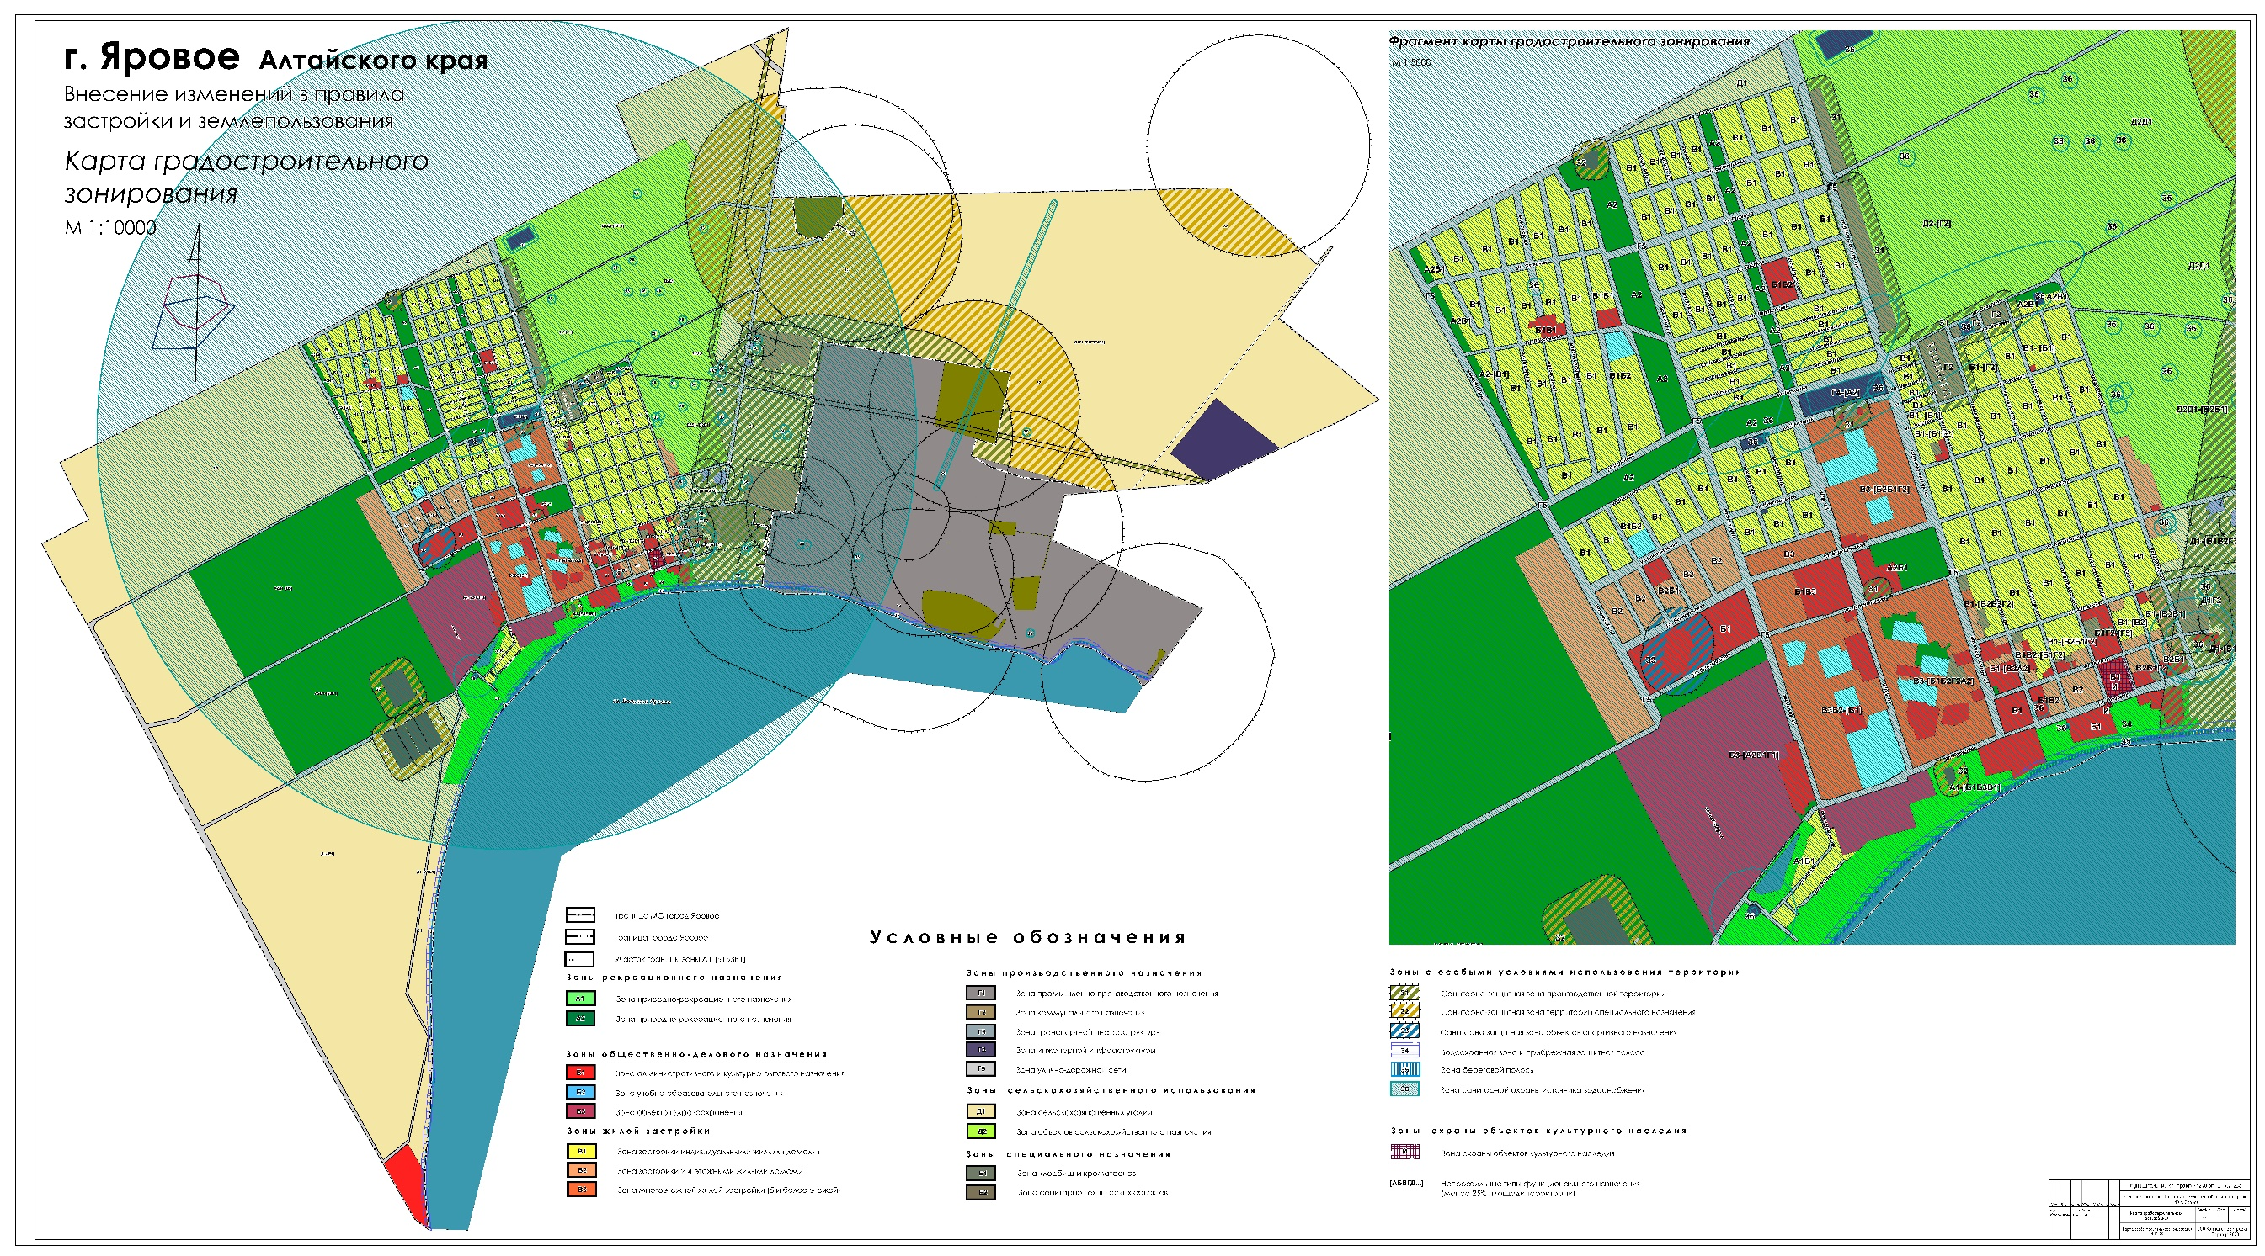
Карта градостроительного зонирования

Slide 8
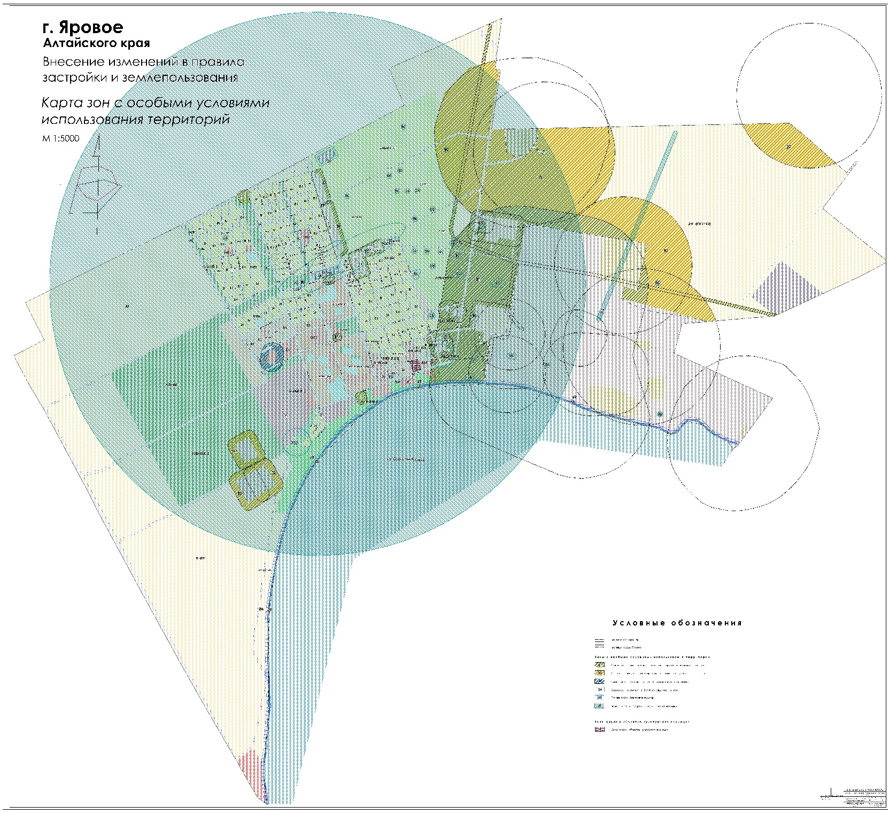
Карта зон с особыми условиями использования территории

Slide 9
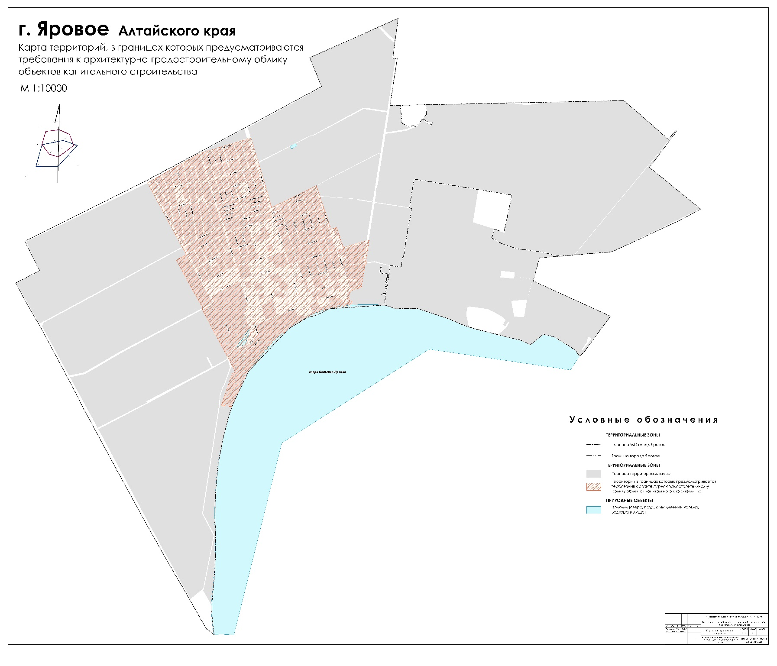
Карта архитектурно-градостроительного облика

Slide 10
Градостроительные регламенты
Виды разрешенного использования
Предельные (минимальные и (или) максимальные) размеры земельных участков, параметры разрешенного строительства, реконструкции ОКС
Ограничения использования земельного участка и объекта капитального строительства, устанавливаемы в соответствии с законодательством РФ

Slide 11
Градостроительные регламенты
Виды разрешенного использования
основные
условно разрешенные
вспомогательные
Предельные (минимальные и (или) максимальные) размеры земельных участков, в том числе их площадь
Минимальные отступы от границ земельных участков
Предельное количество этажей или предельную высоту зданий, строений, сооружений
Максимальный процент застройки в границах земельного участка

Slide 12
Спасибо за внимание!

